Slide 1

CHÀO MỪNG CÁC CON
ĐẾN VỚI TIẾT TOÁN

Slide 2



BÀI 4
SO SÁNH SỐ
BÉ HƠN, DẤU <

Slide 3


Slide 4



?
2
?
<
3
?
hai bé hơn ba

Slide 5

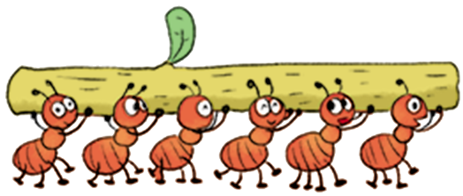
?
6
?
<
8
?
sáu bé hơn tám

Slide 6


Slide 7

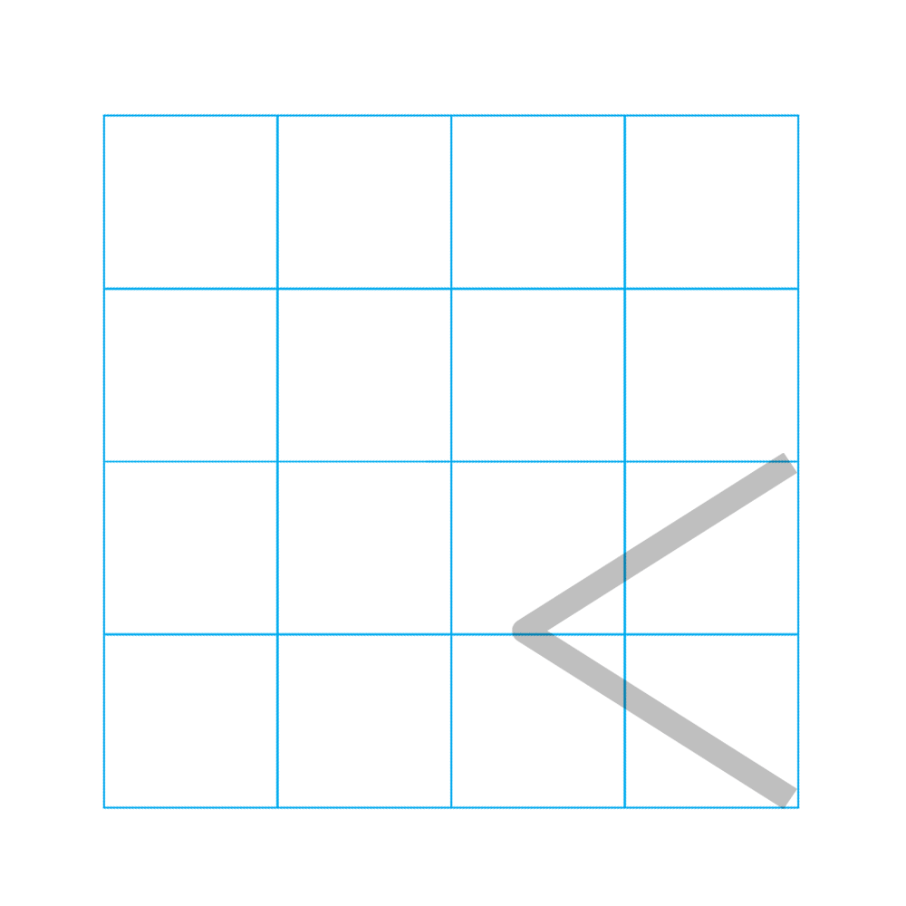
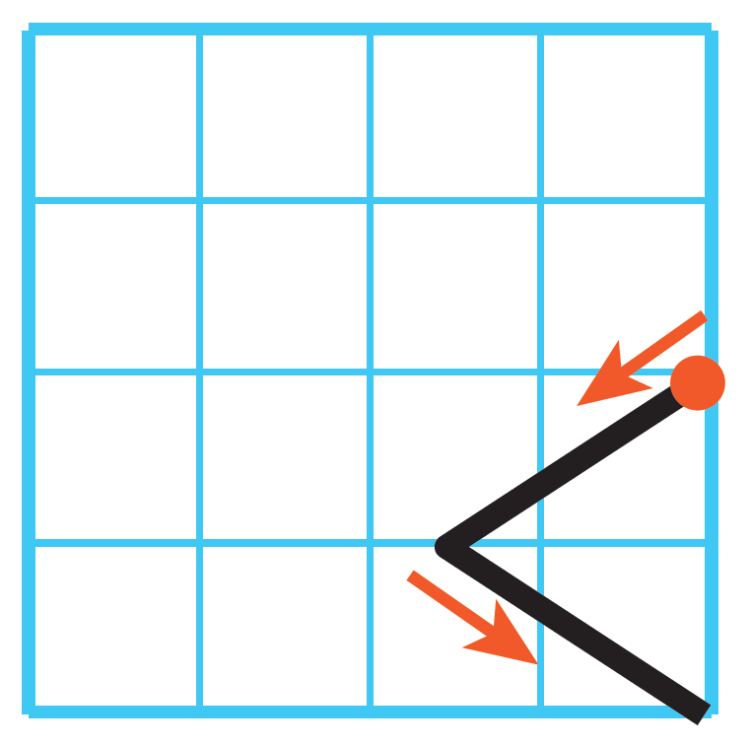
1
Tập viết dấu <.

Slide 8
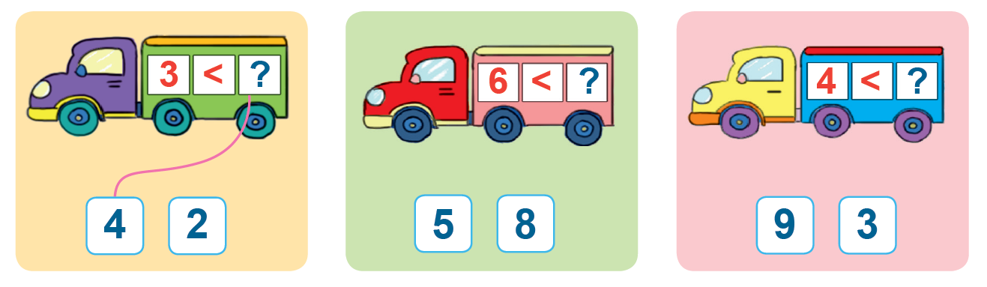
2
Tìm số thích hợp.

Slide 9

2
Tìm số thích hợp.
4
2

Slide 10
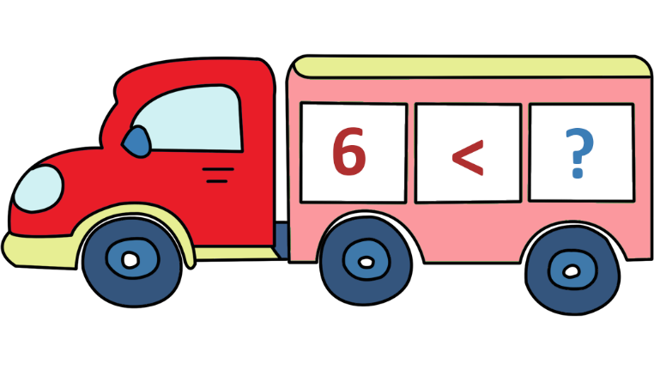
2
Tìm số thích hợp.
5
8

Slide 11

2
Tìm số thích hợp.
9
3

Slide 12
2
Tìm số thích hợp.

Slide 13
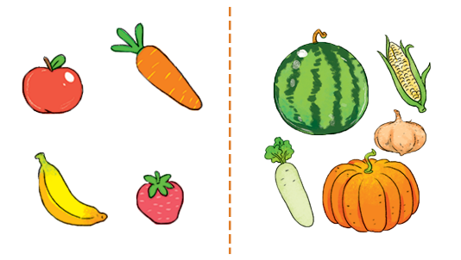
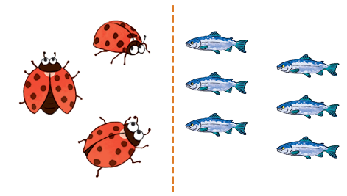
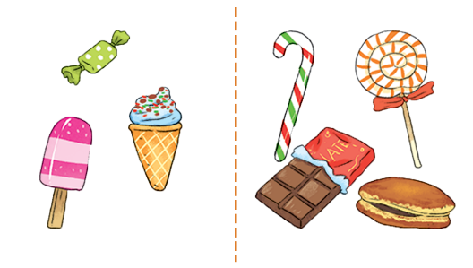

3
So sánh (theo mẫu).

Slide 14
3
So sánh (theo mẫu).
?
?
?
4
<
5

Slide 15
3
So sánh (theo mẫu).
?
?
?
3
<
6

Slide 16
3
So sánh (theo mẫu).
?
?
?
3
<
4

Slide 17
3
So sánh (theo mẫu).
?
?
?
2
<
4

Slide 18
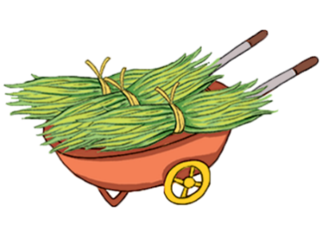
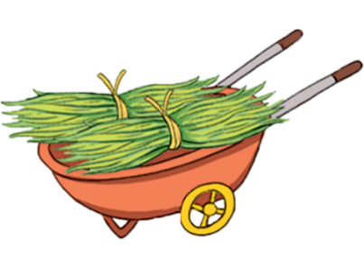
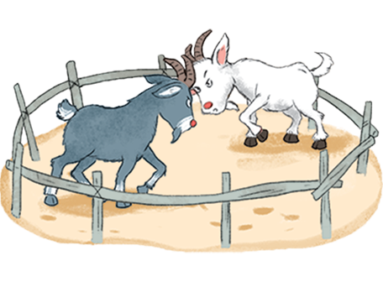
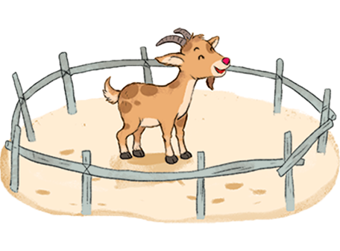
4
Cho mỗi chuồng một xe cỏ để số dê trong chuồng ít hơn số bó cỏ.
3
2
1
2
Notes:
Bấm vào bó cỏ

Slide 19
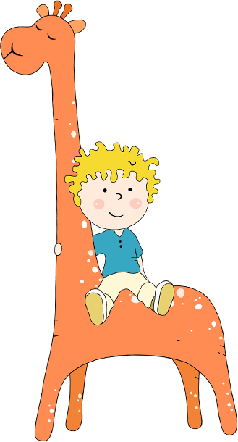
VẬN DỤNG
Notes:
Gv LINH ĐỘNG ĐƯA RA TÌNH HUỐNG THỰC TẾ
Kho ppt Phan Linh_0916.604.268
Tác giả bộ ppt Toán + TV SGK mới: Phan Thị Linh – Đà Nẵng
Sđt lh: 0916.604.268
+ Zalo: 0916.604.268
+ Facebook cá nhân: https://www.facebook.com/nhilinh.phan/
+ Nhóm chia sẻ tài liệu: https://www.facebook.com/groups/443096903751589
Hãy liên hệ chính chủ sản phẩm để được hỗ trợ và đồng hành trong suốt năm học nhé!

Slide 20
Tạm biệt và hẹn gặp lại

